Slide 1
Una aproximació a la música de jazz
Oriol Busquets
Barcelona, 19 de juny de 2024

Slide 2
Els inicis del jazz. Nova Orleans 1
Multiculturalitat de l’estat de Louisiana.
Gran tradició musical de la ciutat de Nova Orleans.
Presència de dues comunitats negres diferenciades: els creole i els afro-americans.
Final de la guerra de Cuba(1898).Instruments de bandes militars.

Slide 3
Els inicis del jazz. Nova Orleans 2
Barri de Storyville.
Street parades (Mardi gras, enterraments...).
Riverboats.
Caps de setmana a la Congo Square...

Slide 4
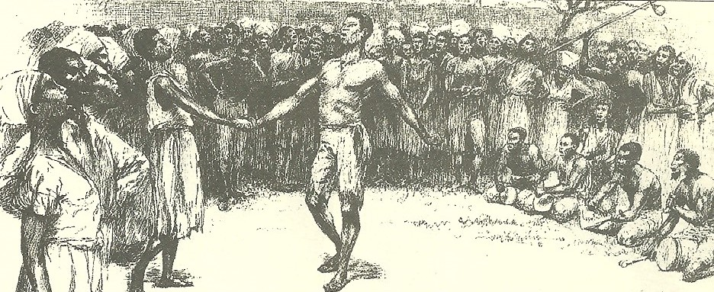
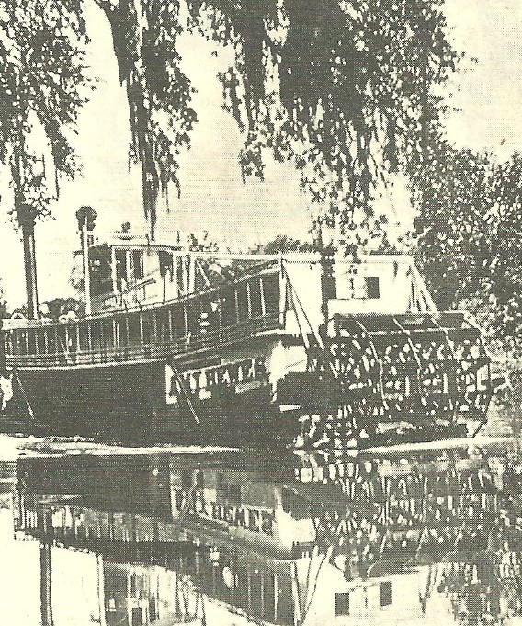

Slide 5

Sèrie TREME

Slide 6
Antecedents musicals del jazz
Work-songs (camps de cotó, presons, construcció de la via del tren...).
Ragtime.
Gospel i negro spirituals.
Blues.

Slide 7
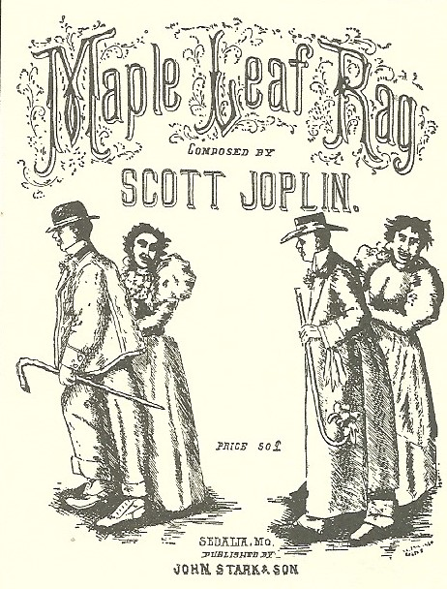
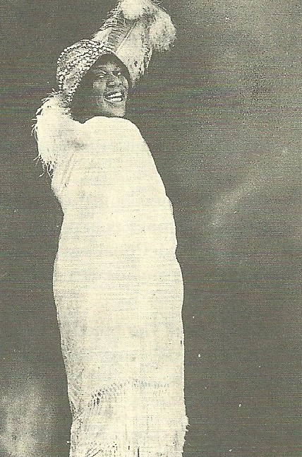
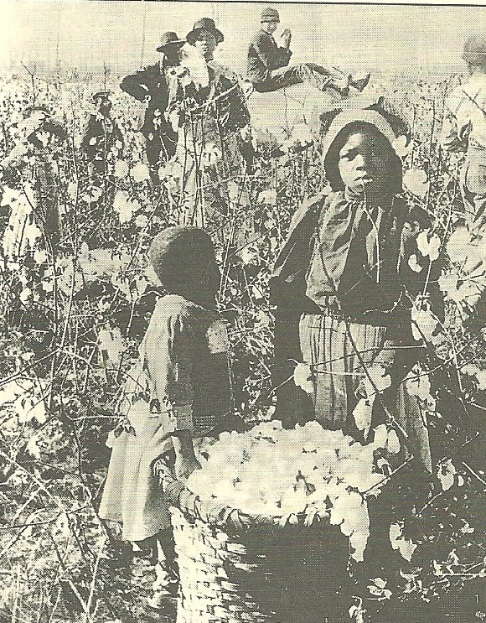
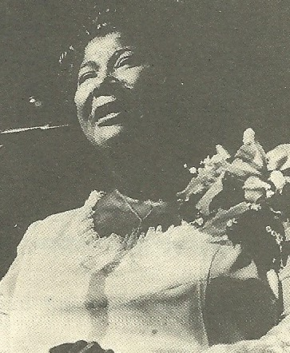
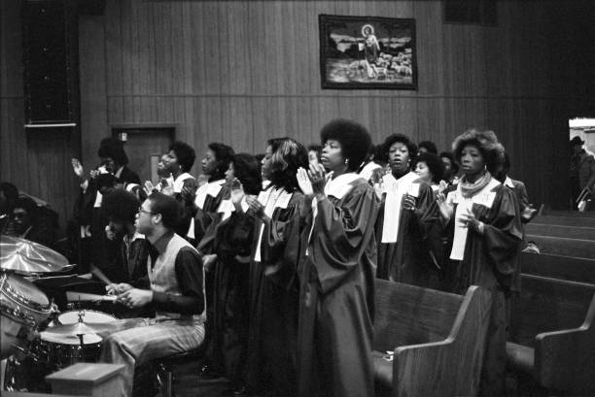

Slide 8
Elements del jazz hereus d’aquests antecedents
Estructura crida-resposta present en els worksongs i els gospels.
Notes, intervals i escales característics del blues.
Música sincopada, present permanentment en el ragtime.
Fraseig musical hereu de la música africana.

Slide 9
Delimitant el concepte de jazz 1
Es desenvolupa al sud-est dels Estats Units, amb especial rellevància de la ciutat de Nova Orleans. Hi ha una continuïtat amb una línia evolutiva que s’inicia a finals del segle XIX, inicis del XX a Nova Orleans, i a la riba del Mississippí en general, i que arriba als nostres dies
Neix a la comunitat afro-americana del sud-est dels Estats Units, quan entren en contacte formes musicals pròpiament africanes amb la tradició musical popular occidental (d’Hongria, Escòcia, França, Espanya..). Els elements melòdics i harmònics derivarien principalment de la tradició musical europea, mentre que el ritme i el fraseig derivarien de la música africana.

Slide 10
Delimitant el concepte de jazz 2
Característiques de la música africana que es detecten en el jazz:
Gran importància del ritme.
Forma responsorial (“call and respone”).
Estreta relació entre música i dansa.
Es pot considerar l’swing com a element característic del jazz (no es reforça el fraseig en els temps principals del compàs, sinó més aviat al seu entorn).

Slide 11
Delimitant el concepte de jazz 3
Tendència a accentuar els dos temps que, en general, es consideren febles en els compassos de quatre temps. Accentuar el segon i el quart, enlloc del primer i el tercer (exemple de “Oh When the saints go marchin’ in”).
Els break que aniran evolucionant cap als solos d’un instrument.

Slide 12
Delimitant el concepte de jazz 4
La improvisació és un element imprescindible en el jazz. Importància de la individualitat per sobre del col·lectiu en les execucions musicals.
El jazz no s’hagués difós sense enregistraments. En jazz, el que és important és la interpretació, no la partitura.

Slide 13
Audició 1
A_1. Scott Joplin. Mapple Leaf Rag (S.Joplin). 3’07. Scott Joplin (piano roll). Piano V1 T6. 06/1916

Slide 14
Audició 2
A_2. Jelly Roll Morton’s Red Hot Peppers. Black Bottom Stomp (Jelly Roll Morton). 3’06. Jelly Roll Morton (p), George Mitchell (ct), Kid Ory(tb), Omer Simeon (cl), Johnny St.Cyr (bj), John Lindsay (b), Andrew Hilaire (dms).V2 T8. 15/09/1926

Slide 15
Extensió geogràfica del jazz

Slide 16
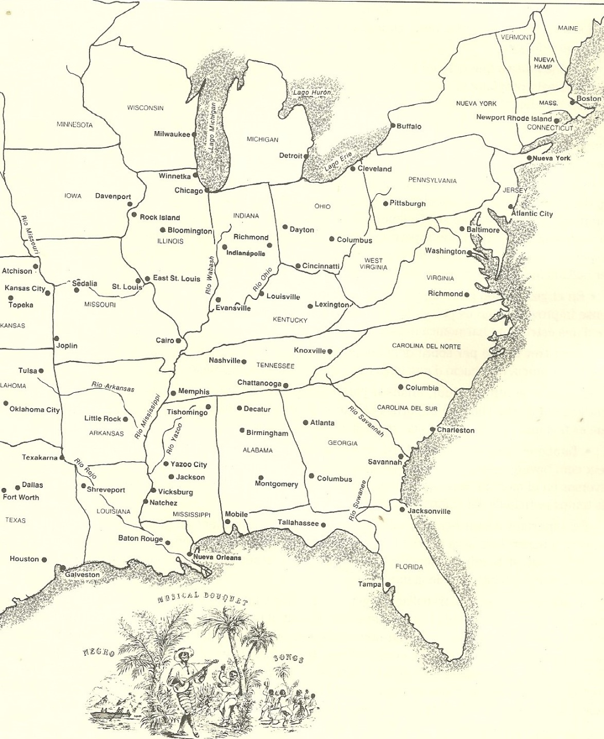

Slide 17
Migració de Nova Orleans a Chicago
Es produeix als anys vint del segle XX
Causes:
- Clausura del barri de Storyville (1917).
- Industrialització de Chicago. Indústria fonogràfica.
- Llei seca (de 1920 a 1923).

Slide 18
Migració de Chicago a Nova York
Es produeix als anys trenta del segle XX
Causes:
- Eleccions municipals del 1929, a Chicago.
- Impacte de la difusió radiofònica.
- Nova York: pol d’atracció cultural.

Slide 19
Evolució musical del jazz

Slide 20
Evolució musical del jazz, a grans trets
Estil Nova Orleans: des de finals del segle XIX inicis del XX fins a meitat de la dècada dels trenta del segle XX.
Època del swing o de les big bands : aproximadament de 1935 a 1945.
El bebop: a partir de 1945.
Posteriorment, altres estils: cool, hardbop, freejazz, fussion...

Slide 21
L’estil Nova Orleans 1
Conjunts formats per tres línies melòdiques (corneta (o trompeta), clarinet i trombó) i secció rítmica (baix (o tuba), percussions (o bateria), banjo (o guitarra) i, a vegades piano (si es tocava en un local tancat)). La corneta tocava la melodia, el clarinet feia ornamentacions, el trombó introduïa el contra-cant.
Ritme pròxim a les marxes europees. Estil hot (apassionat, escalfor en l’expressió), per contraposició al cool (expressió més serena, tranquil·la i cerebral).

Slide 22
L’estil Nova Orleans 2
Els temes procedien habitualment del ragtime, el blues i les marxes.
Època d’esplendor del 1900 al 1929. Principals músics: Joe King Oliver, Kid Ory, Sidney Bechet i Jelly Roll Morton. Louis Armstrong supera l’encasellament en un estil concret.

Slide 23
Audició 3
A_3 Louis Armstrong. Potato Head Blues (L. Armstrong). Fireworks v1 t9. 2’54. Louis Armstrong And His Hot Seven. Louis Armstrong (tp), Johnny Dodds (cl), John Thomas (tb), Pete Briggs (tub), Lil Armstrong (piano), Johnny St. Cyr (bjo), Babby Dodds (bat). Chicago. 10/05/1927

Slide 24
Audició 4
A_4 Louis Armstrong. West End Blues (Clarence Williams, J.Oliver). 3’15. Louis Armstrong (tp), Fred Robinson (tb), Jimmy Strong (cl), Earl Hines (p), Mancy Carr (bj), Zutty Singleton (dms). V8 T5.28/06/1928

Slide 25
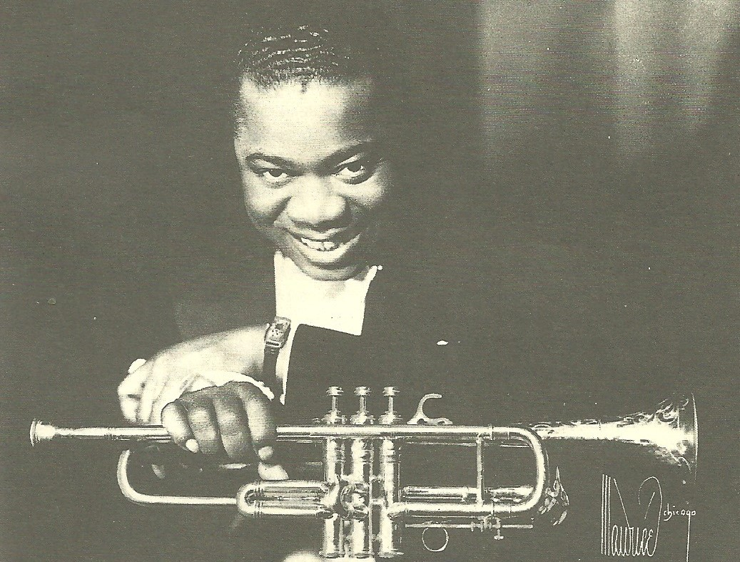
Louis Armstrong

Slide 26
Època del swing o de les Big Bands 1
Període d’or del jazz, època de l’swing (atenció al doble significat d’aquesta paraula), o de les big bands.
Abraça, aproximadament, de 1935 a 1945.
Els petits combos queden arraconats per la demanda d’orquestres més grans que amenitzin els balls, en diferents clubs que apareixen a les grans ciutats. El més famós és el Cotton Club, de Harlem, a Nova York.

Slide 27
Època del swing o de les Big Bands 2
El nom de big band no ens ha d’enganyar: es tractava d’orquestres d’uns quinze músics. Generalment, s’anomena big band quan tenen més d’un instrument de la mateixa família i que toca un tipus de jazz més evolucionat que el de l’estil New Orleans.
La música passa de ser “two beats” a ser “four beats”. Es toquen regularment els quatre cops del compàs i no se’n destaquen només dos com es feia, generalment, fins aleshores.

Slide 28
Època del swing o de les Big Bands 3
Les dues orquestres més importants de l’època són:
La de Count Basie (amb origen a Kansas City)
La de Duke Ellington (assentada sobretot a Nova York). La figura de Duke Ellington és cabdal en l’evolució del jazz. Duke Ellington aconseguí conduir el jazz des de la seva consagració en el “solo” improvisat fins a una forma més meditada i complexa, construïda a partir de peces curosament estructurades que mantenien, però, l’autèntic sentiment del jazz.

Slide 29
Època del swing o de les Big Bands 4
Duke Ellington, un altre músic clau en l’evolució de la música de jazz, després de Louis Armstrong:
- Grans músics van passar per la seva orquestra al llarg dels anys: Johnny Hodges, Jimmy Blanton, Billy Strayhorn...
- Quatre estils ellingtonians: jungle, indigo, concertant i estàndard.

Slide 30
Audició 5
A_5. Duke Ellington. Koko (D. Ellington). 2’38. v8 t13. D. Ellington (p i dir), Wallace Jones, Cootie Williams (tp), Rex Stewart (ct), Joe Nanton, Lawrence Brown, Juan Tizol (tb), Barney Bigard (cl, ts), Johnny Hodges (as, ss), Ben Webster (ts), Harry Carney, Otto Hardwicke (as, bs), Fred Guy (g), Jimmy Blanton (b), Sonny Greer (dms) 06/03/1940

Slide 31
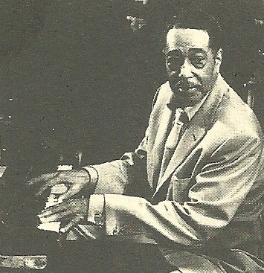
Duke Ellington

Slide 32
Vídeo 1
V_1. Duke Ellington. Take the A Train.

Slide 33
El bebop 1
Amb el bebop neix l’anomenat “jazz modern”.
Neix a la meitat de la dècada dels anys quaranta.
Músics joves es troben fora del seu horari per tocar junts, bàsicament, a dos clubs del carrer 52, de Nova York: “Monroe’s Uptown House” i “Minton’s Playhouse”.
Es pot considerar que el bebop suposa un canvi de paradigma en la música de jazz.

Slide 34
El bebop 2
Neix del convenciment que les fòrmules harmòniques del jazz establert s’havien exhaurit. Semblava impossible millorar la música que s’estava fent, si no es produïa un canvi molt profund en la direcció musical.
Històricament va suposar:
- Tendència dels músics cap a un cert elitisme artístic.
- Es perdia absolutament la identificació de música de jazz amb música de ball.
- S’exigia als intèrprets uns coneixements i un domini tècnics que fins aleshores no eren imprescindibles.

Slide 35
El bebop 3
Característiques:
- Dissociació dels elements que constitueixen la secció rítmica.
- Eixamplament de les bases harmòniques .
- Melodies de tall angulós amb salts bruscos, dissonàncies i efectes de cromatisme. Frases frenètiques i nervioses.
- Pràctica habitual: prendre temes del repertori clàssic del jazz i reescriure’ls
- L’execució col·lectiva pren el model que ha quedat com a generalment acceptat en la majoria d’actuacions de jazz

Slide 36
El bebop 4
Músics més significatius dels inicis del bebop: Dizzy Gillespie (trompeta), Thelonious Monk (piano), Charlie Christian (guitarra), Kenny Clarke (bateria) i, sobretot, Charlie Parker (saxo alt).
Aquest últim, Charlie Parker, es podria considerar el tercer músic important en l’evolució musical del jazz, després de Louis Armstrong i Duke Ellington.
Tot el que s’ha fet després de 1950 en l’univers musical del jazz no ha pogut ignorar les troballes i els avenços aportats pel bebop

Slide 37
Audició 6
A_6. Charlie Parker’s Reboppers. Ko-Ko (C.Parker). 2’53. Charlie Parker (saxo alt), Dizzy Gillespie (trumpet), Curly Russell (bass), Max Roach (drums). 26/11/1945.

Slide 38
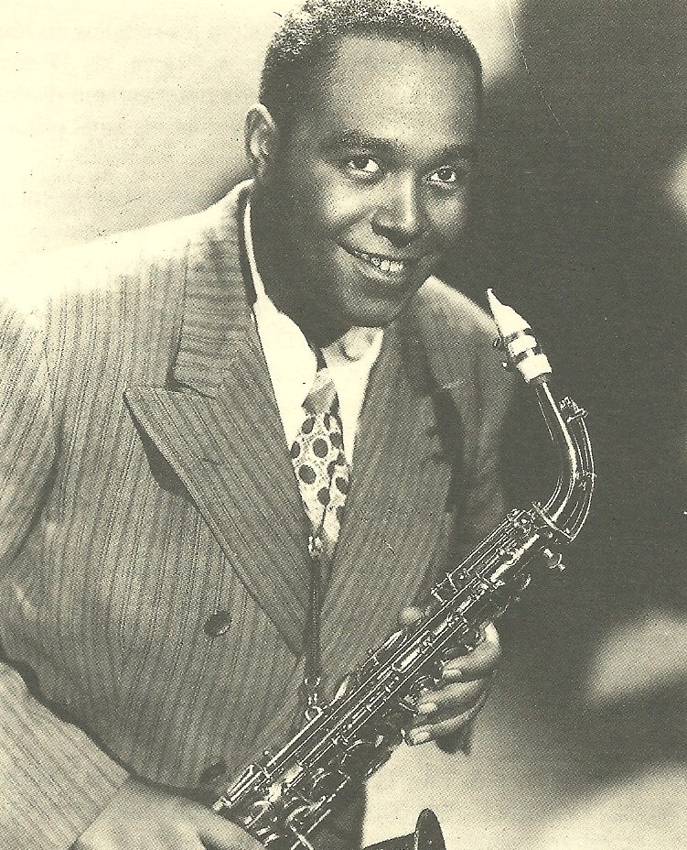
Charlie Parker

Slide 39

Pel·lícula BIRD de Clint Eastwood

Slide 40
Estils posteriors al bebop 1
Cool (reacció com a oposició al bebop), Hardbop (pròxim al bebop però amb influències de la música europea), Free jazz (atonalitat, dissolució de la mesura rítmica, incorporació música universal, realçament de la intensitat, incorporació del “soroll”...), Jazz modal (no lligat a la tonalitat de les notes), Fussion (síntesi d’elements procedents del jazz amb elements propis de la música rock)...

Slide 41
Estils posteriors al bebop 2
Cal destacar la figura del músic Miles Davis. En els seus inicis, de molt jove, va estar vinculat a l’estil bebop (havia tocat amb Charlie Parker) i després participa de manera determinant en la generació de noves vies expressives del jazz : cool, hardbop, jazz modal i fussion. Es podria considerar el quart músic determinant en l’evolució de la música de jazz, després d’Armstrong, Ellington i Parker.
El seu disc Kind of blue és el disc de jazz més venut de la història.

Slide 42
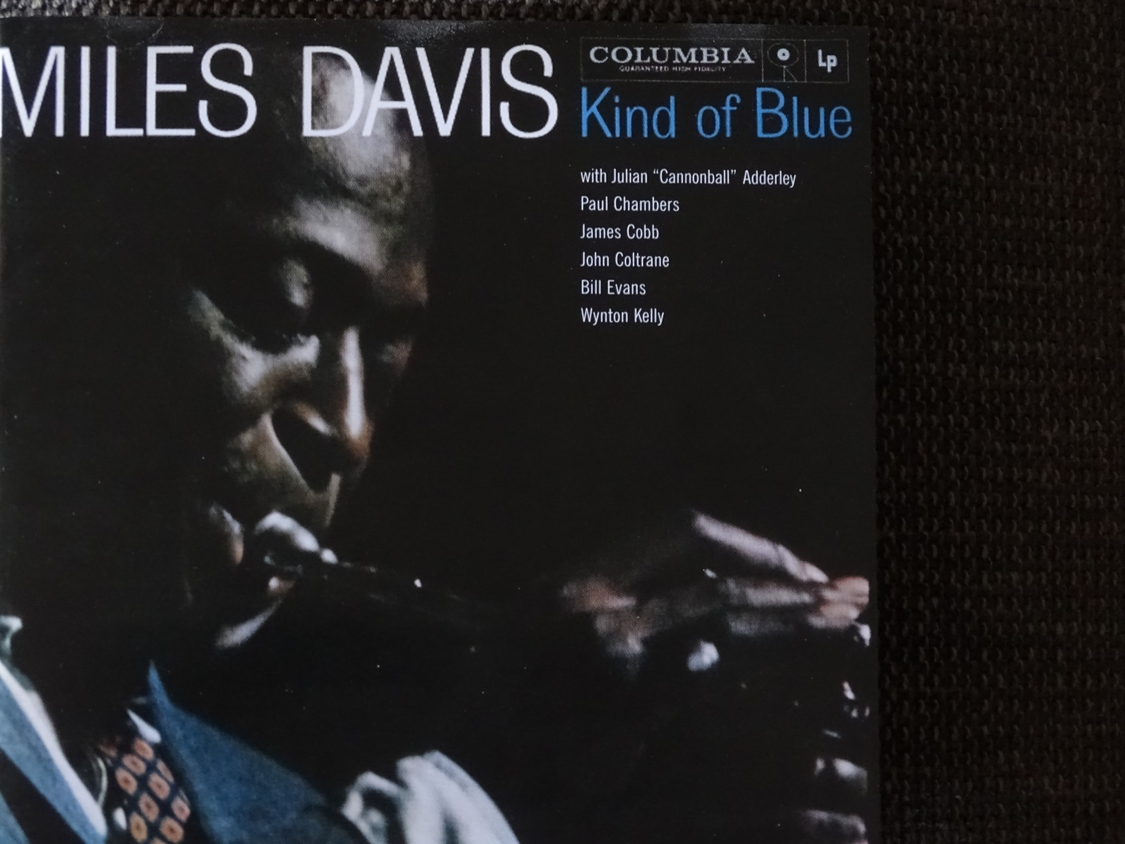
Disc Kind of Blue, Miles Davis

Slide 43
Audició 7
A_7. Miles Davis. Blue in green. Del disc “Kind of blue”. 5’37. Miles Davis (trumpet), John Coltrane (tenor saxophone), Bill Evans (piano),Paul Chambers (bass), Jimmy Cobb (drums).22/04/1959. T 3

Slide 44
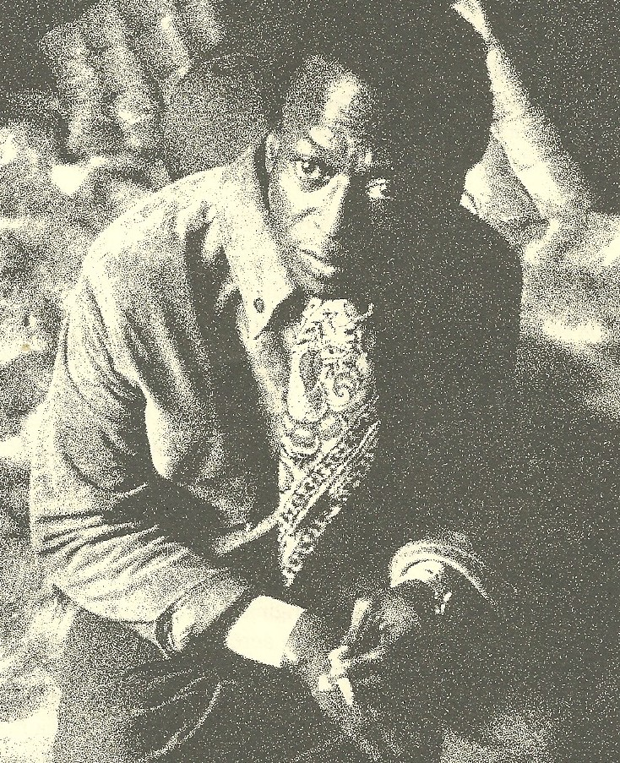
Miles Davis

Slide 45
Grans figures del jazz 1
Trompeta: Dizzy Gillespie, Clifford Brown, Wynton Marsalis
Saxo: Coleman Hawkins, Lester Young, Sonny Rollins, John Coltrane, Gerry Mulligan
Piano: Thelonious Monk, Oscar Peterson, Dave Brubeeck, Bill Evans, Keith Jarrett
Bateria:Max Roach
Baix: Charles Mingus

Slide 46
Grans figures del jazz 2
Vocalistes: Billie Holiday, Ella Fitzgerald, Sarah Vaughan
Guitarra:Django Reinhardt
Jazz-rock (fussion): Weather Report
A Catalunya: Tete Montoliu, La Locomotora Negra, Ignasi Terraza, Andrea Motis...

Slide 47
Vídeo 2
V_2. Fine and mellow. The sound of jazz

Slide 48
No sabem ben bé què és el jazz, però sabem que això és jazz !

Slide 49
Moltes gràcies per la vostra atenció !

